Slide 1


Slide 2

ی
ن
ی
ل
ا
ب
ت
ی
ح
ا
ل
ص
استاد راهنما: خانم دکتر فریبا حقانی
دانشجو: محمد اسماعیل حاجی‏نژاد

Slide 3


Slide 4

؟

Slide 5
تعریف صلاحیت
تعریف
صلاحیت‏های اصلی
صلاحیت بالینی
تفاوت بین ...
رویکردها
فرهنگ لغت آکسفورد:
توانایی مقابله با یک موضوع و به عنوان «کفایت صلاحیت»
فرهنگ لغت وبستر:
«کفایت امکانات برای ضروریات و راحتی زندگی» و «داشتن دانش کافی» برای انجام یک عمل
اجزاء
حوزه‏ها
برنامه درسی
مراحل
قسمت پنهان
سطوح
ارزیابی
مدل
ارزیابی‏ در محل کار
چالش‏ها

Slide 6
تعریف صلاحیت
تعریف
صلاحیت‏های اصلی
صلاحیت بالینی
تفاوت بین ...
رویکردها
بر اساس ادغام نتایج مروری بر مطالعات و یافته‏ها، تعریف شایستگی را می‏توان این گونه شرح داد که شایستگی عبارت است از:
رفتار مبتنی بر توانایی، عملکرد و پیامد ایمن بر اساس حیطه‏های شناختی، روانی حرکتی و عاطفی در موقعیت‏های واقعی و بر اساس استاندارها و این فرایندی رو به تغییر و پویا بود.
اجزاء
حوزه‏ها
برنامه درسی
مراحل
قسمت پنهان
سطوح
ارزیابی
مدل
ارزیابی‏ در محل کار
چالش‏ها

Slide 7

صلاحیت‏های اصلی(Core Competencies)
تعریف
صلاحیت‏های اصلی
صلاحیت بالینی
تفاوت بین ...
رویکردها
Hamel and Pahalad:
صلاحیت‏های اصلی به مجموعه‏ای از مهارت‏ها و یا پروسیژرها گفته می‏شود که برای موفقیت به توانایی یک فرد نیاز دارد.
اجزاء
حوزه‏ها
برنامه درسی
مراحل
قسمت پنهان
سطوح
ارزیابی
مدل
ارزیابی‏ در محل کار
چالش‏ها

Slide 8
صلاحیت بالینی چیست؟
تعریف
صلاحیت‏های اصلی
صلاحیت بالینی
تفاوت بین ...
رویکردها
تلفیق دانش، مهارت عملی و نگرش های حرفه ای در ضمن انجام یک وظیفه بالینی پیچیده
اجزاء
حوزه‏ها
برنامه درسی
نگرش
مراحل
قسمت پنهان
سطوح
ارزیابی
مهارت
دانش
مدل
عملی
ارزیابی‏ در محل کار
چالش‏ها

Slide 9
صلاحیت بالینی چیست؟
تعریف
صلاحیت‏های اصلی
صلاحیت بالینی
تفاوت بین ...
رویکردها
اجزاء
به کارگیری عادت‌گونه و مدبرانه‌ دانش، مهارت‏های ارتباطی، مهارت‏هاي عملي، استدلال باليني، عواطف، ارزشها و بازانديشي در فعاليت حرفه‌اي روزمره، در جهت خدمت به فرد و جامعه
حوزه‏ها
برنامه درسی
مراحل
قسمت پنهان
سطوح
ارزیابی
مدل
ارزیابی‏ در محل کار
چالش‏ها

Slide 10
صلاحیت بالینی ...؟
تعریف
صلاحیت‏های اصلی
صلاحیت بالینی
تفاوت بین ...
رویکردها
اجزاء
آنچه یک دانشجو در یک سطح خاص از مراحل تحصیل مثل پایان دوره کارورزی یا هنگام فارغ‏التحصیلی باید قادر به انجام آن باشد.
حوزه‏ها
برنامه درسی
مراحل
قسمت پنهان
سطوح
ارزیابی
مدل
ارزیابی‏ در محل کار
چالش‏ها

Slide 11
تفاوت بین صلاحیت بالینی و عملکرد بالینی
تعریف
صلاحیت‏های اصلی
صلاحیت بالینی
تفاوت بین ...
رویکردها
صلاحیت باليني عبارت است از «آنچه كه دانشجو و يا پزشك قادر به انجام آن است».
عملكرد باليني عبارت است از «آنچه كه دانشجو يا پزشك به طور عادتی زمانی كه تحت نظر نيست، انجام مي‍‏دهد».
اجزاء
حوزه‏ها
برنامه درسی
مراحل
قسمت پنهان
سطوح
ارزیابی
مدل
ارزیابی‏ در محل کار
چالش‏ها

Slide 12
رویکردها
تعریف
صلاحیت‏های اصلی
صلاحیت بالینی
تفاوت بین ...
رویکردها
رويكرد رفتار گرايي:
يك رويكرد تكليف محور است كه بستگي به مشاهده مستقيم عملكرد دارد.
اين رويكرد به خاطر در نظر نگرفتن نقش قضاوت حرفه‏اي در عملكرد ذهني و اجازه ندادن به تحول تفكر انتقادي و حل مسئله مورد انتقاد قرار گرفته است.
اجزاء
حوزه‏ها
برنامه درسی
مراحل
قسمت پنهان
سطوح
ارزیابی
مدل
ارزیابی‏ در محل کار
چالش‏ها

Slide 13
رویکردها
تعریف
صلاحیت‏های اصلی
صلاحیت بالینی
تفاوت بین ...
رویکردها
رويكرد عام:
صفات كلي كه براي عملكرد اثر بخش حياتي هستند را شناسايي مي‏كند و بر نگرش‏هاي قابل انتقال از قبيل دانش و تفكر انتقادي تمركز دارد. از آنجايي كه شواهد محدودي از انتقال‏پذيري مهارتهاي عمومي در ميان موقعيتهاي مختلف وجود دارد، اين رويكرد مورد انتقاد قرار گرفته است.
اجزاء
حوزه‏ها
برنامه درسی
مراحل
قسمت پنهان
سطوح
ارزیابی
مدل
ارزیابی‏ در محل کار
چالش‏ها

Slide 14
رویکردها
تعریف
صلاحیت‏های اصلی
صلاحیت بالینی
تفاوت بین ...
رویکردها
رويكرد كل‏نگر:
به در كنار هم قرار دادن دامنه‏اي از صفات شامل دانش، نگرشها، ارزشها و مهارتها براي برآورده كردن نيازهاي موقعيتهاي باليني متفاوت اشاره دارد.
اين رويكرد در حرفه پرستاري بیشتر مورد توجه است.
اجزاء
حوزه‏ها
برنامه درسی
مراحل
قسمت پنهان
سطوح
ارزیابی
مدل
ارزیابی‏ در محل کار
چالش‏ها

Slide 15
اجزاء صلاحیت و عملکرد بالینی
تعریف
صلاحیت‏های اصلی
صلاحیت بالینی
تفاوت بین ...
صلاحیت بالینی
رویکردها
اجزاء
دانش
مهارت
حوزه‏ها
برنامه درسی
نگرش
مراحل
مهارت‏های بین فردی، بالینی و فنی
قسمت پنهان
سطوح
ارزیابی
حل مسائل بالینی
مدل
ارزیابی‏ در محل کار
عملکرد بالینی
چالش‏ها

Slide 16
حوزه‏های صلاحیت بالینی
تعریف
صلاحیت‏های اصلی
صلاحیت بالینی
تفاوت بین ...
رویکردها
اجزاء
حوزه‏ها
برنامه درسی
مراحل
قسمت پنهان
سطوح
ارزیابی
مدل
ارزیابی‏ در محل کار
Competencies: The SIX Domains
چالش‏ها

Slide 17
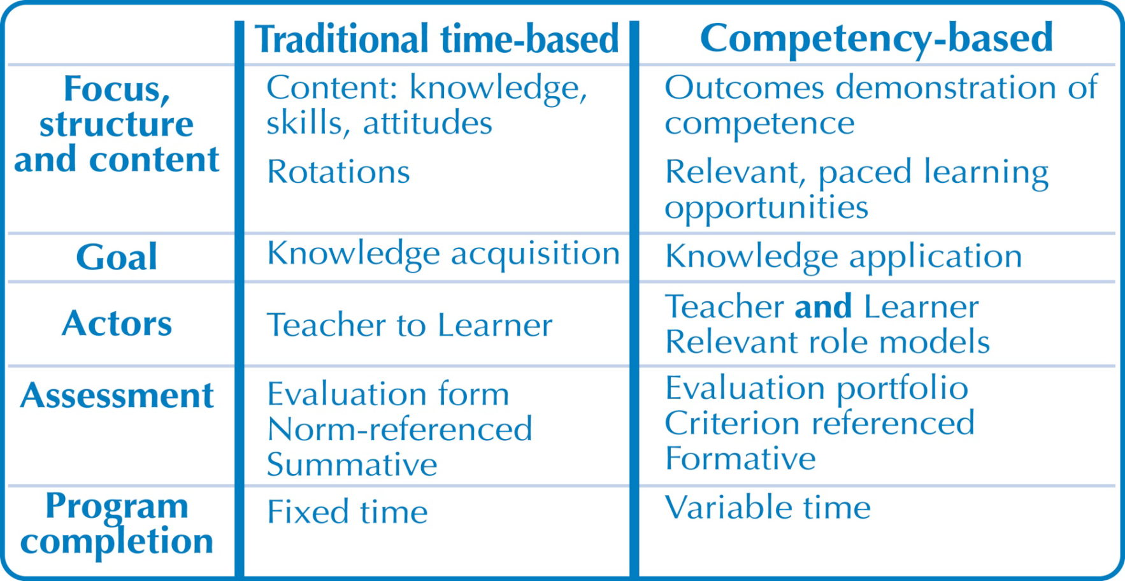
تفاوت برنامه درسی سنتی و مبتنی بر صلاحیت
تعریف
صلاحیت‏های اصلی
صلاحیت بالینی
تفاوت بین ...
رویکردها
اجزاء
حوزه‏ها
برنامه درسی
مراحل
قسمت پنهان
سطوح
ارزیابی
مدل
ارزیابی‏ در محل کار
چالش‏ها

Slide 18

تعریف
صلاحیت‏های اصلی
صلاحیت بالینی
تفاوت بین ...
رویکردها
اجزاء
Expert
Competent
حوزه‏ها
مراحل صلاحیت بالینی(Benner & Dreyfus)
برنامه درسی
مراحل
قسمت پنهان
Advanced Beginner
Proficient
سطوح
ارزیابی
مدل
Novice
ارزیابی‏ در محل کار
چالش‏ها

Slide 19
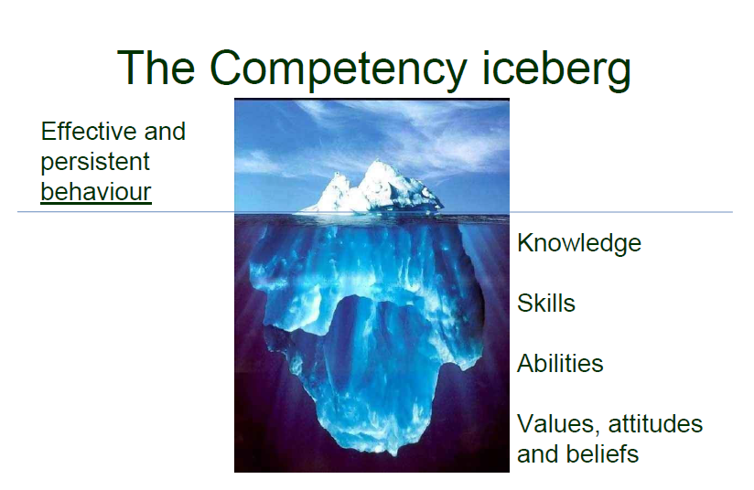
تعریف
صلاحیت‏های اصلی
صلاحیت بالینی
تفاوت بین ...
رویکردها
اجزاء
حوزه‏ها
برنامه درسی
مراحل
قسمت پنهان
سطوح
ارزیابی
مدل
ارزیابی‏ در محل کار
چالش‏ها

Slide 20







سطوح صلاحیت بالینی
تعریف
صلاحیت‏های اصلی
صلاحیت بالینی
PREREQUISITES
KNOWLEDGE
SKILLS
ATTITUDES
تفاوت بین ...
رویکردها
اجزاء
COMPONENT
CLINICAL
ABILITIES
حوزه‏ها
برنامه درسی
مراحل
قسمت پنهان
COMPOSITE
CLINICAL
PERFOMANCE
سطوح
ارزیابی
COMPETENT
CLINICAL
PRACTICE
مدل
ارزیابی‏ در محل کار
Ken Cox & R Bandaranyake, 1991
چالش‏ها

Slide 21
سطوح صلاحیت بالینی
تعریف
صلاحیت‏های اصلی
صلاحیت بالینی
تفاوت بین ...
رویکردها
پیش نیازها(Pre-requisites):
دانش آناتومی، فیزیولوژی، پاتولوژی.
مهارت‏های ارتباطی، مشاهده.
وظایف جزئی- توانایی جزء(Partial Tasks):
مهارت های اخذ شرح حال، معاینه فیزیکی.
ایجاد توضیحات تشخیصی.
برنامه‏ریزی برای پروسیژرهای تشخیصی.
ایجاد تفاهم و اعتماد.
اجزاء
حوزه‏ها
برنامه درسی
مراحل
قسمت پنهان
سطوح
ارزیابی
مدل
ارزیابی‏ در محل کار
چالش‏ها

Slide 22
سطوح صلاحیت بالینی(ادامه)
تعریف
صلاحیت‏های اصلی
صلاحیت بالینی
تفاوت بین ...
رویکردها
بیمار/ مشکل - توانایی مرکب:
جستجوی انتخابی، مطالعه کل بیمار و مشکل، که منجر به تشخیص و برنامه‏ریزی اداره بیمار می‏شود.
کارایی در عمل– صلاحیت(Performance in Practice ):
رفتار همیشگی در اداره تعداد زیادی از بیماران.
روابط با همکاران.
اجزاء
حوزه‏ها
برنامه درسی
مراحل
قسمت پنهان
سطوح
ارزیابی
مدل
ارزیابی‏ در محل کار
چالش‏ها

Slide 23

تعریف
صلاحیت‏های اصلی
صلاحیت بالینی
تفاوت بین ...
رویکردها
اجزاء
حوزه‏ها
برنامه درسی
مراحل
قسمت پنهان
سطوح
ارزیابی
مدل
ارزیابی‏ در محل کار
چالش‏ها

Slide 24

ارزیابی صلاحیت‏های بالینی
تعریف
صلاحیت‏های اصلی
صلاحیت بالینی
تفاوت بین ...
رویکردها
اجزاء
حوزه‏ها
برنامه درسی
مراحل
قسمت پنهان
سطوح
ارزیابی
Assessment of Clinical Competency
مدل
ارزیابی‏ در محل کار
چالش‏ها

Slide 25
ارزیابی مهارت‏ها/ صلاحیت/ عملکرد بالینی(هرم میلر)
تعریف
صلاحیت‏های اصلی
صلاحیت بالینی
تفاوت بین ...
رویکردها
اجزاء
حوزه‏ها
برنامه درسی
مراحل
قسمت پنهان
سطوح
ارزیابی
مدل
ارزیابی‏ در محل کار
چالش‏ها

Slide 26
مدل صلاحیت بالینی
تعریف
صلاحیت‏های اصلی
صلاحیت بالینی
تفاوت بین ...
رویکردها
اجزاء
ارزشیابی عملکرد یا انجام یک کار
حوزه‏ها
Does
برنامه درسی
مراحل
Shows how
قسمت پنهان
ارزشیابی کتبی، شفاهی یا مبتنی بر کامپیوتر
Knows how
سطوح
ارزیابی
Knows
مدل
ارزیابی‏ در محل کار
چالش‏ها

Slide 27
ارزيابي‏هاي در محل کار
(Workplace Based Assessment)
تعریف
صلاحیت‏های اصلی
صلاحیت بالینی
تفاوت بین ...
رویکردها
Mini-CEX (Clinical Evaluation Exercise)
CBD or CSR (Chart Stimulated Recall)
DOPS (Direct Observation Of procedural Skills)
PBA (Procedure – based Assessment)
360 assessment (Mini- PAT)
OSCE (objective structured clinical examination)
GRF (Global Rating Form )
اجزاء
حوزه‏ها
برنامه درسی
مراحل
قسمت پنهان
سطوح
ارزیابی
مدل
ارزیابی‏ در محل کار
چالش‏ها

Slide 28
چالش‏ها
تعریف
صلاحیت‏های اصلی
صلاحیت بالینی
تفاوت بین ...
رویکردها
تأکید و تمرکز بیش از حد بر شیوه‏های ارزیابی مهارت روانی- حرکتی
عدم تأکید بر صلاحیت های چند بعدی، تلفیق یافته و مورد نیاز برای عملکرد حرفه‏ای
عدم استفاده از ابزار روا، پایا و استاندارد
اجزاء
حوزه‏ها
برنامه درسی
مراحل
قسمت پنهان
سطوح
ارزیابی
مدل
ارزیابی‏ در محل کار
چالش‏ها

Slide 29
به بوی نافه‌ای کاخر صبا زان طره بگشاید
ز تاب جعد مشکینش چه خون افتاد در دل‌ها
مرا در منزل جانان چه امن عیش چون هر دم
جرس فریاد می‌دارد که بربندید محمل‌ها

Slide 30

با سپاس فراوان

